Slide 1


CASINO FEEDBACK
Analiza sporočil uporabnikov

Slide 2
PODATKI
id_user,timestamp,source,message
4844,11/1/2024,livechat,"""What time is it where u are"""
3985,11/1/2024,livechat,"""What happened to the Cashback piggy?"""
2578,11/1/2024,livechat,"""Deactivated"""
1040,11/1/2024,telegram,"""It says access issues detected"""

Slide 3
KLASIFIKACIJA SPOROČIL
Kategorije vključujejo:
payment_issues,
technical_issues,
other_issues
deposit_issues,
withdrawal_issues,
bonus_issues,
game_issues,
account_issues,
login_issues

Slide 4
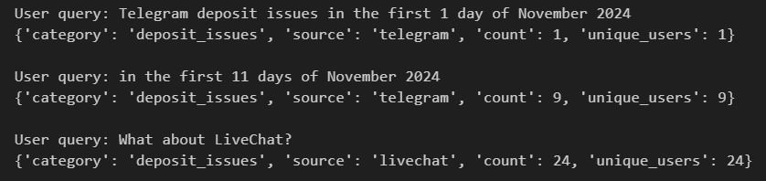
OBLIKOVANJE KLEPETALNIKA
Implementira dinamično filtriranje (po kategoriji, časovnem obdobju, viru)
Obdrži kontekst pogovora za podporo nadaljnim poizvedbam

Slide 5
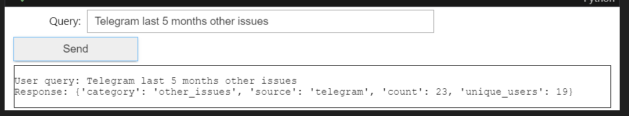
Metodologija klasifikacije povratnih informacij
Uporablja OpenAI-jev model GPT-3.5-turbo za klasifikacijo sporočil
• Če se rezultat ne ujema natančno z nobeno dovoljeno kategorijo, privzeto dodeli “other_issues”

Slide 6
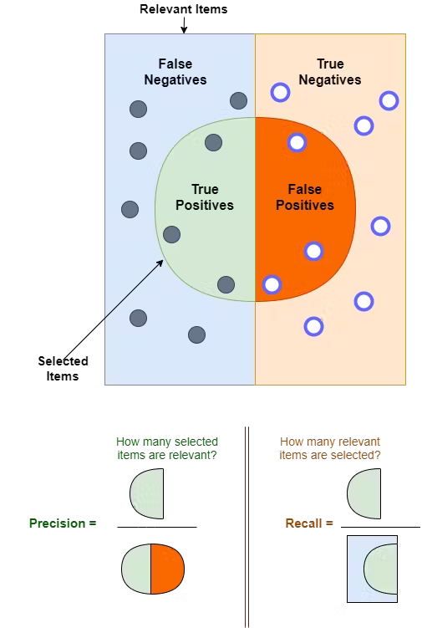
MERILA OCENJEVANJA IN VALIDACIJE
Ročni pregled s primerjavo datoteke data_classified.csv z referenčno datoteko
– Preciznost: TP / (TP + FP)
– Priklic: TP / (TP + FN)
– F1-ocena:

Slide 7
OMEJITVE IN PRIHODNJE IZBOLJŠAVE
– Občasne napačne klasifikacije zaradi nejasnih povratnih informacij
– Dolgi čas obdelave (do 37 minut za učenje)
– Fiksne kategorije morda ne zajemajo novih problemov

Slide 8
– npr. preimenovanje “other_issues” v “other”)
– Izboljšanje zmožnosti pogovornega spomina
– Uporaba naprednejših NLP modelov (kot je GPT-4)

Slide 9
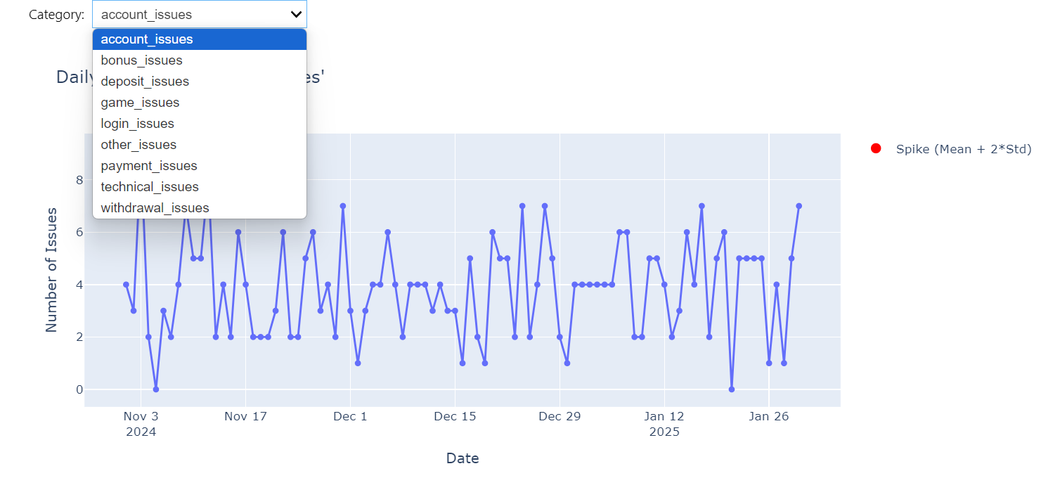
VPRAŠANJA
Demonstracija

